Slide 1
计算机逻辑设计实验 Lab4 VIVADO介绍&模块封装
洪奇军
redflag@zju.edu.cn
2025-3-12
https://3200105455.pages.zjusct.io/2025_dd/
College of Computer Science, Zhejiang University

Slide 2
Course Outline
一、实验目的
二、实验环境
三、实验目标及任务

Slide 3
实验目的
1. 熟练掌握EDA开发工具和开发流程
2. 复习数字逻辑设计实现方法
3. 扩展优化逻辑实验基本模块
4. 优化计算机系统实现的辅助模块
5. 了解计算机硬件系统将中到的最基本模块

Slide 4
实验环境
实验设备
1. 计算机（Intel Core i5以上，4GB内存以上）系统
2. Sword2.0/Sword4.0开发板
3. Vivado 2017.4及以上开发工具
4.Vivado 2020.2（最好）
材料
无

Slide 5
实验目标及任务
1. VIVADO工具学习
目标：熟悉VIVADO设计环境，掌握EDA工具
任务：利用VIVADO完成water_LED的全流程设计
2. 自定义模块设计学习
目标：自定义模块设计，熟悉模块化流程
任务：利用VIVADO完成多选器（MUX） 的设计和封装

Slide 6
实验目标及任务
3. 基本逻辑模块的原理学习、Xilinx IP 生成
目标：熟悉多选器、逻辑运算、数据扩展等模块的设计原理，掌握存储器的IP生成方法
任务1：熟悉基本模块功能，在VIVADO环境中采用verilog进行基本模块的设计和仿真验证；
任务2：学习利用VIVADO生成Xilinx 库中的IP，以存储器ROM、RAM为例，并完成其存储内容的初始化

Slide 7
实验目标及任务
4. 利用自定义模块构建实验平台
目标：了解实验板的资源情况，熟悉RTL TOP-DOWN的设计流程，完成实验平台muxctrl的构建
任务：采用verilog编码的设计方法，完成多选器控制LED的设计并利用SWORD实验板进行硬件验证

Slide 8
1 、VIVADO工具学习
目标：熟悉VIVADO设计环境，掌握EDA工具
任务：利用VIVADO完成water_LED的全流程设计

Slide 9


Vivado工具简介
Vivado是 Xilinx 公司于 2012 推出的新一代集成设计 环境， Vivado代表了未来 Xilinx FPGA 开发环境的变化趋势。作为一个 Xilinx FPGA 的开发使用者，学习掌握 Vivado 是趋势。
随着 FPGA 进入 28nm 时代， ISE 工具似乎就有些“不合时宜”了，硬件提升了，软件不提升的话，设计效率必然受影响，所以推出Vivado 是为了提高设计者的效率，它能显著增加 Xilinx 的 28nm 工艺的可编程逻辑器件的设计、综合与 实现效率。
然而，Vivado 并不是 ISE 的升级版，它是全新的另一个 Xilinx FPGA 的开发工具，以前在 ISE 里面经常出现的像 XST、 Core Generator 等工具在 Vivado里面已经不复存在，开发者可以将 Vivado 理解为 Xilinx 为高端 FPGA 专门开发的一款开发工具。
Vivado目前支持Xilinx的28nm工艺的7系列FPGA，包括ZYNQ、Virtex-7系列、Kintex-7系列和 Artix-7 系列，不支持其它系列的 FPGA。

Slide 10
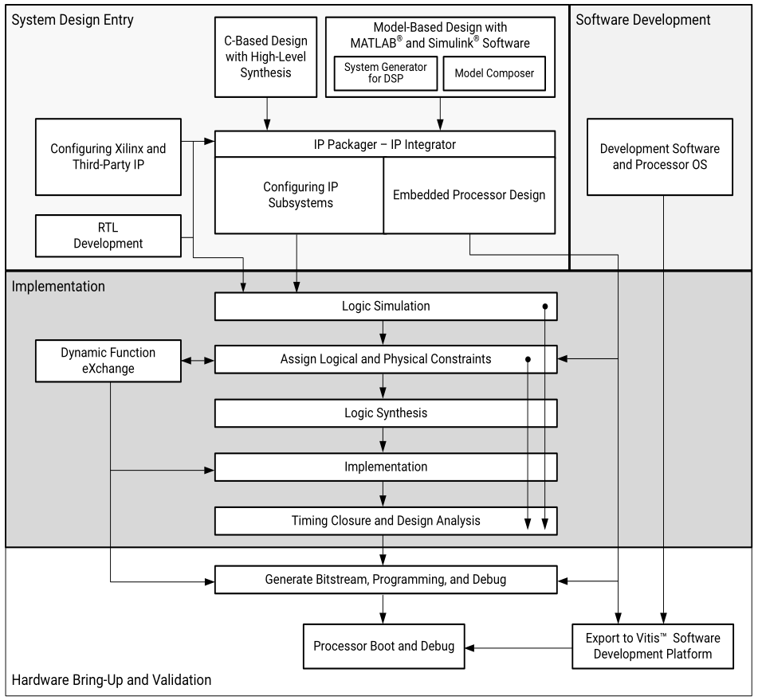
Vivado工具简介
系统设计输入
Vivado开发流程主要分为三阶段：系统设计输入；实现；硬件编程和验证。每个阶段又有不同的方法和步骤。
系统设计输入：传统的RTL开发；IP集成器及第三方IP核；高层次综合C/C++语言设计输入，嵌入式集成开发SDK输入等。
实现：逻辑仿真；逻辑分配及物理约束；综合实现及时序分析等。
硬件编程和验证：生成比特流；JTAG调试测试；SDK导出及嵌入式CPU引导和测试
实现
硬件编程和验证

Slide 11

Vivado设计流程-软件启动
安装好Vivado之后，在Windows系统 Start > All Programs > Xilinx Design Tools > Vivado> Vivado ，或者桌面上找到如下图标，点击打开Vivado。

Slide 12
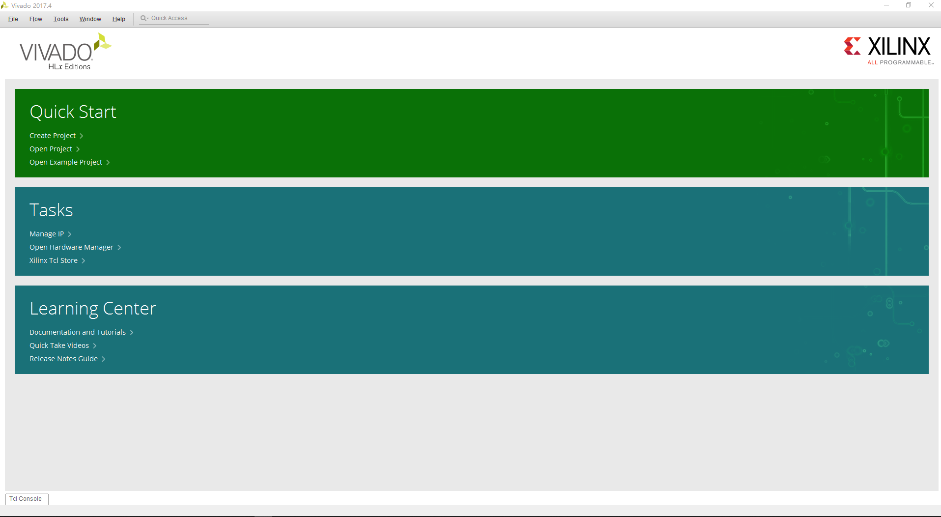
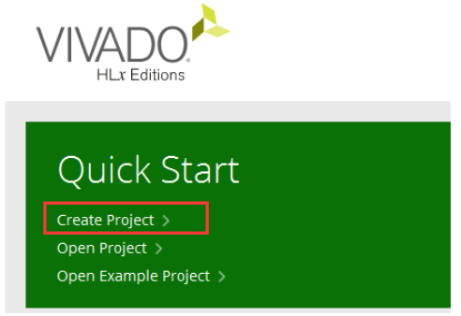
Vivado设计流程-工程创建
启动Vivado之后，单击 Create New Project。

Slide 13
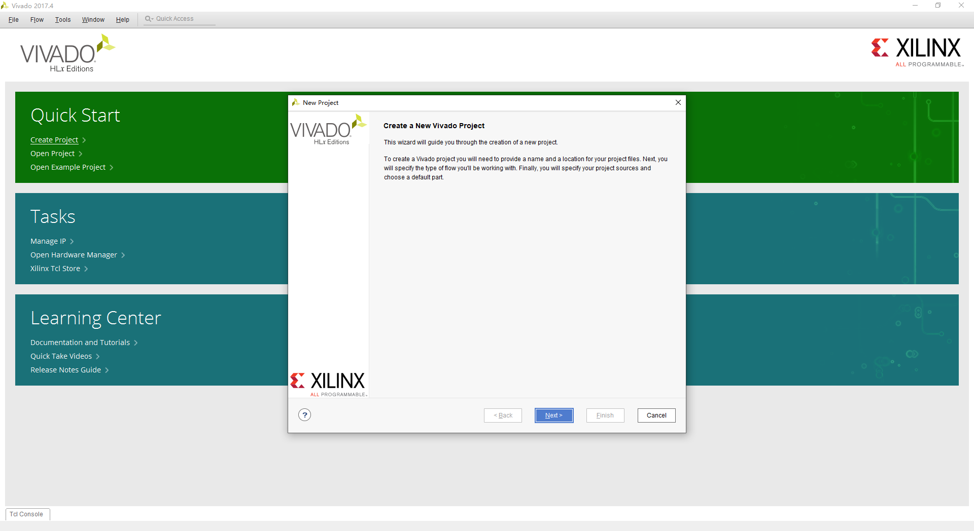
Vivado设计流程-工程创建
单击 NEXT。

Slide 14
Vivado设计流程-工程创建
创建名为 Water_LED的工程到对应的文件目录，之后单击 NEXT
工程名称
工程存放位置
是否建立与工程名称同名的子目录
指定工程所放路径与工程名字

Slide 15
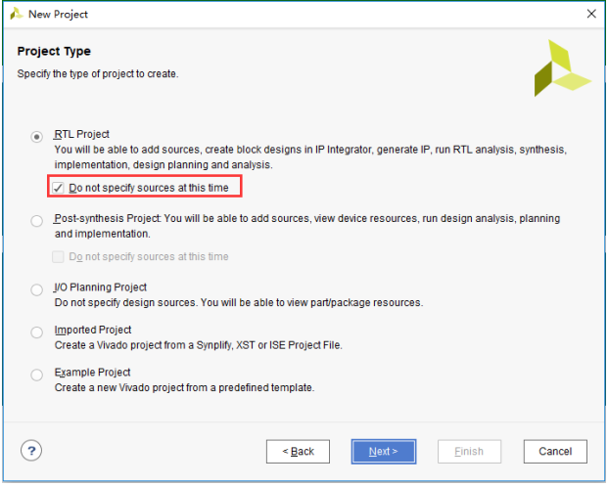
Vivado设计流程-工程创建
选择RTL Project ，此时把Do not specify at this time勾上，表示在新建工程时不去指定源文件。{RTL：寄存器转换级电路（Register Transfer Level）}
RTL工程
综合后工程
引脚约束工程工程
导入现有工程
示例工程

Slide 16
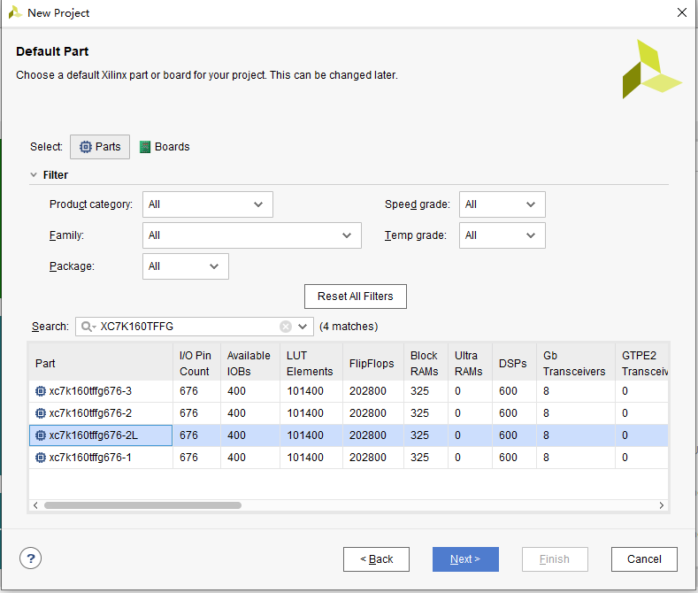
Vivado设计流程-工程创建
选择器件或者板卡。Parts表示器件，当然如果是板卡就点击Boards。器件可以根据系列去选，也可以直接在Search栏搜索器件型号。
FPGA芯片
FPGA开发板
FPGA芯片筛选选项
FPGA芯片搜索栏
FPGA芯片选项
Family: Kintex7
Device: XC7K160T
Package: FFG676
Speed:
-2L

Slide 17
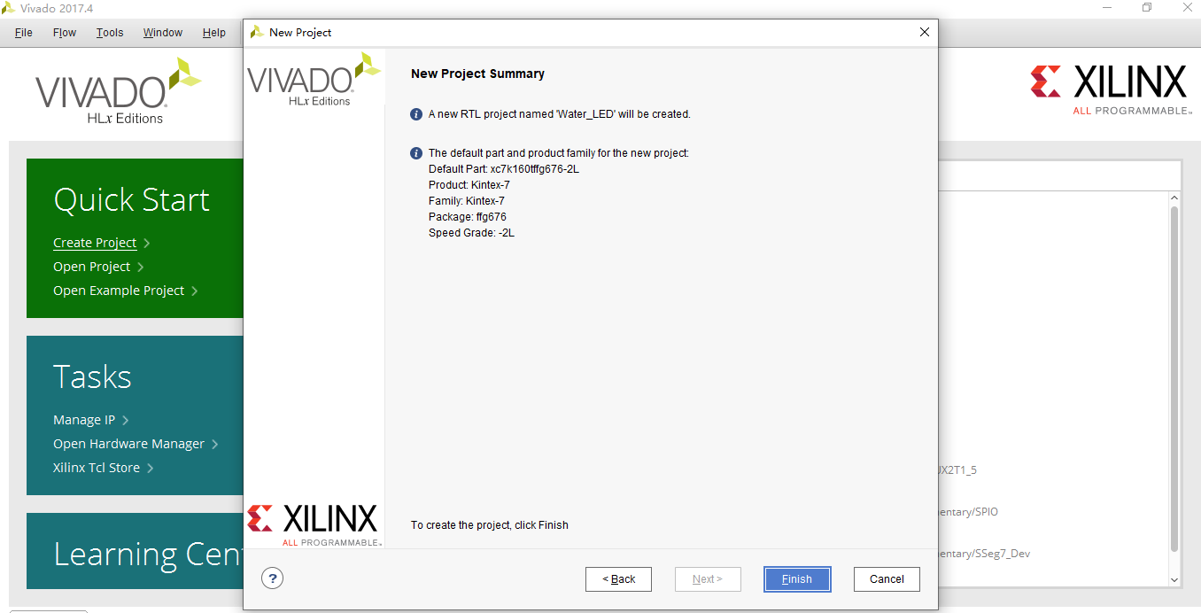
Vivado设计流程-工程创建
创建基于XC7K160TFFG-2L的工程，点击Finish结束
Family: Kintex7
Device: XC7K160T
Package: FFG676
Speed:
-2L

Slide 18
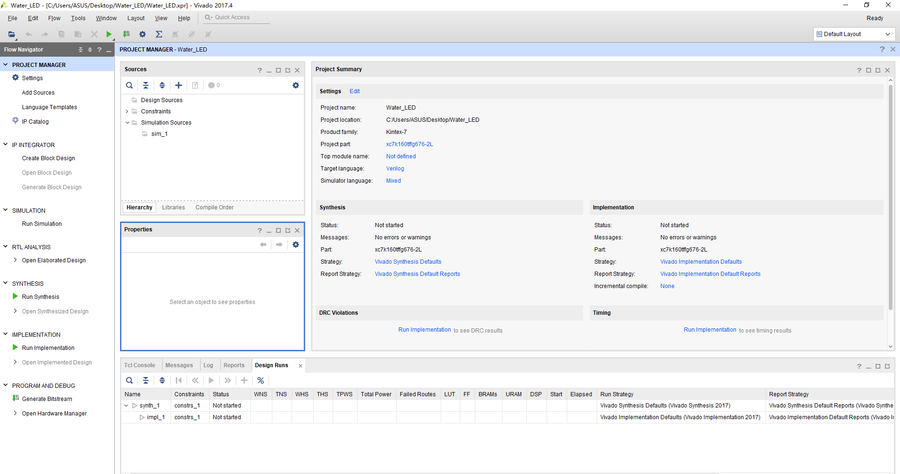
Vivado设计流程-工程创建
Vivado操作界面
菜单栏和快捷键窗口
工程设置
工作区窗口
添加代码
设计文件
IP核
约束文件
仿真文件
创建硬件原理图
源文件窗口
仿真
RTL分析
综合
属性窗口
实现
生成比特流
连接硬件
脚本流程窗口
工作流窗口

Slide 19
Vivado设计流程-工程创建
新建Verilog文件：在Flow Navigator界下点击 Add Sources.
工作区窗口
源文件窗口
属性窗口
工作流窗口
脚本流程窗口

Slide 20
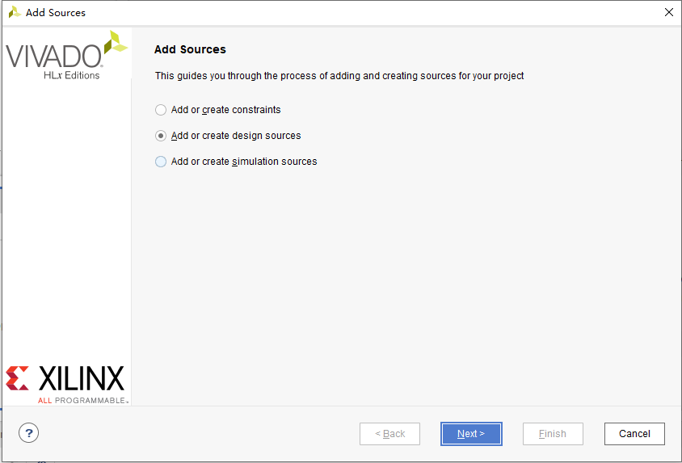
Vivado设计流程-工程创建
选择单击 Add or Create Design Sources 然后单击 NEXT
添加/创建约束文件
添加/创建仿真激励文件
添加/创建设计源文件

Slide 21
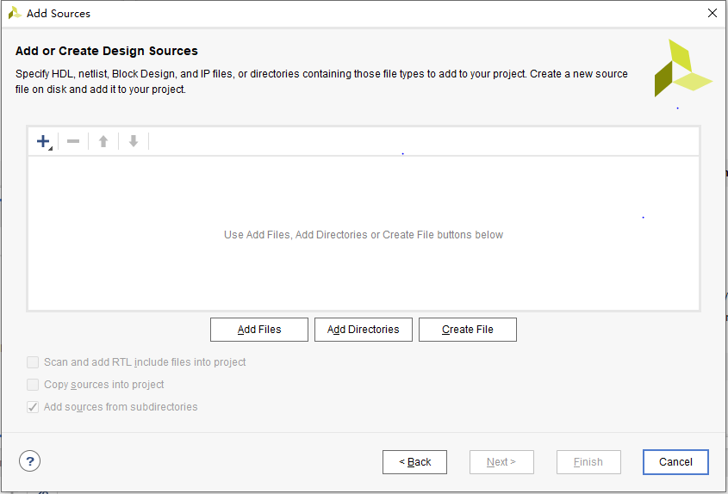
Vivado设计流程-工程创建
单击 Create File 来创建文件
添加已有工程目录
添加已有文件
创建文件

Slide 22
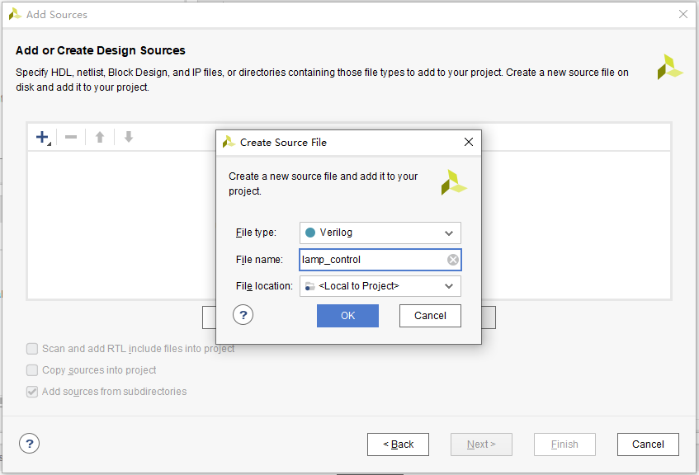
Vivado设计流程-工程创建
指定文件名与路径，文件类型（File type）选择为Verilog
文件类型
文件名称
文件保存路径

Slide 23
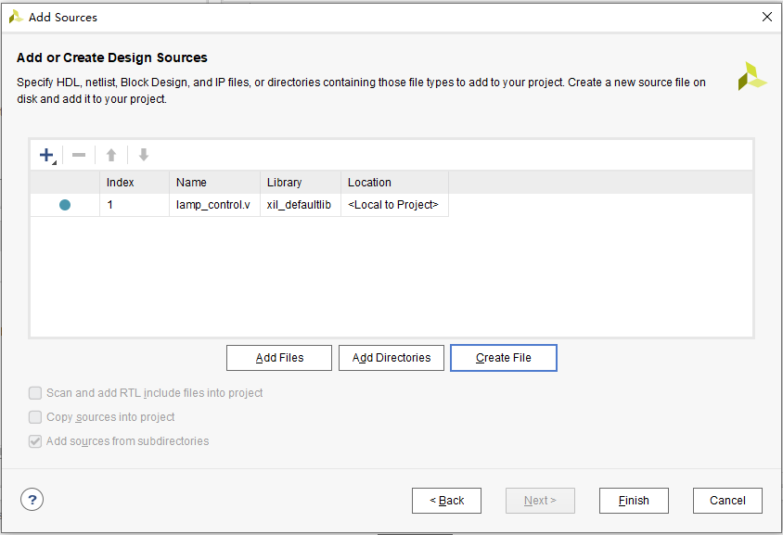
Vivado设计流程-工程创建
添加完成后如下图所示之后单击 finish 完成文件的创建

Slide 24
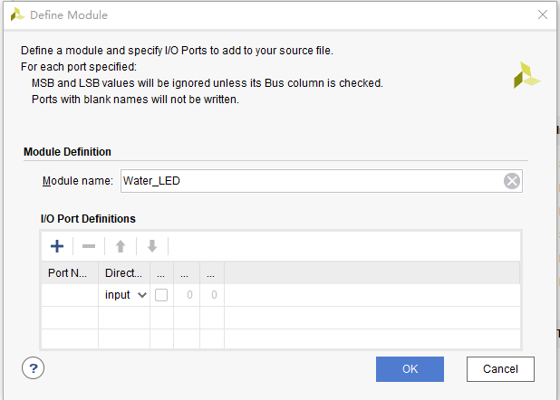
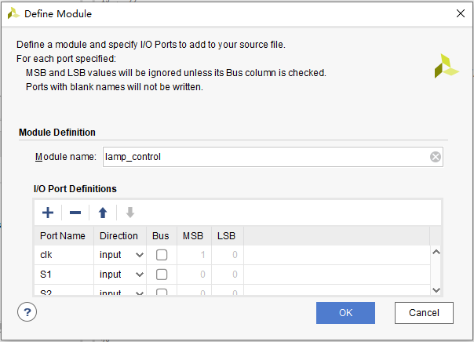
Vivado设计流程-工程创建
继续弹出的对话空中，可以设置一些端口，但是我们现在直接单击 OK
模块名
端口名
端口方向

Slide 25
Vivado设计流程-工程创建
继续弹出的对话空中，可以设置一些端口，但是我们现在直接单击 OK
模块名
端口名
端口方向

Slide 26
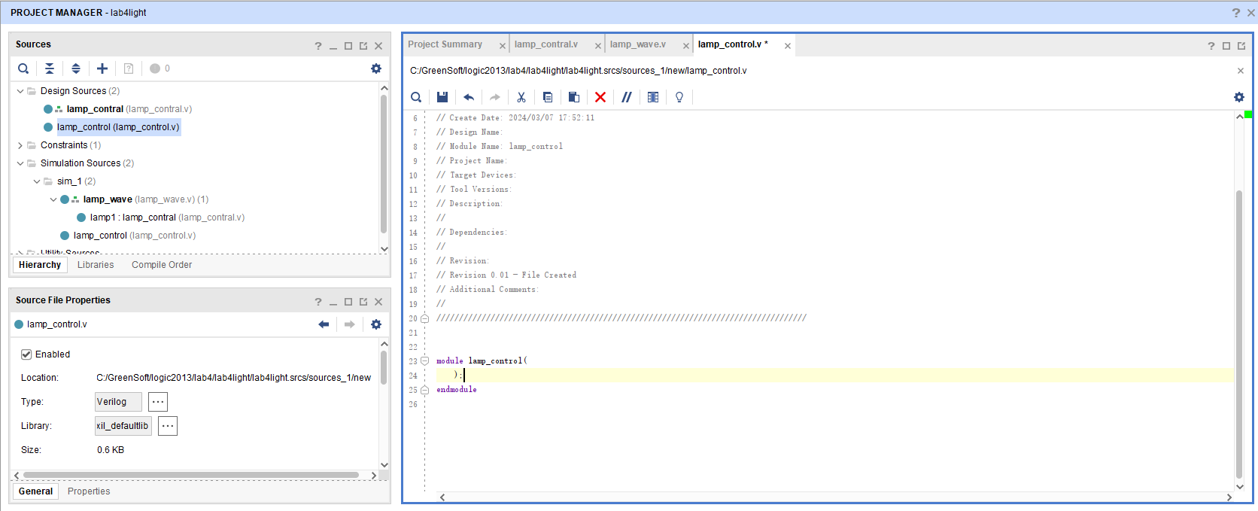
Vivado设计流程-工程创建
创建完成后可以看到 Design Sources 文件夹中有了 lamp_control这个文件，这个文件就是我们可以编写 verilog 程序的文件。
创建的源文件

Slide 27
Vivado设计流程-工程创建
双击刚刚创建的源文件，打开流水程序源码如下，可以看出这是一个空的工程，我们现在要添加代码(没有录入输入输出端口,是一个空白程序)
创建的源文件

Slide 28
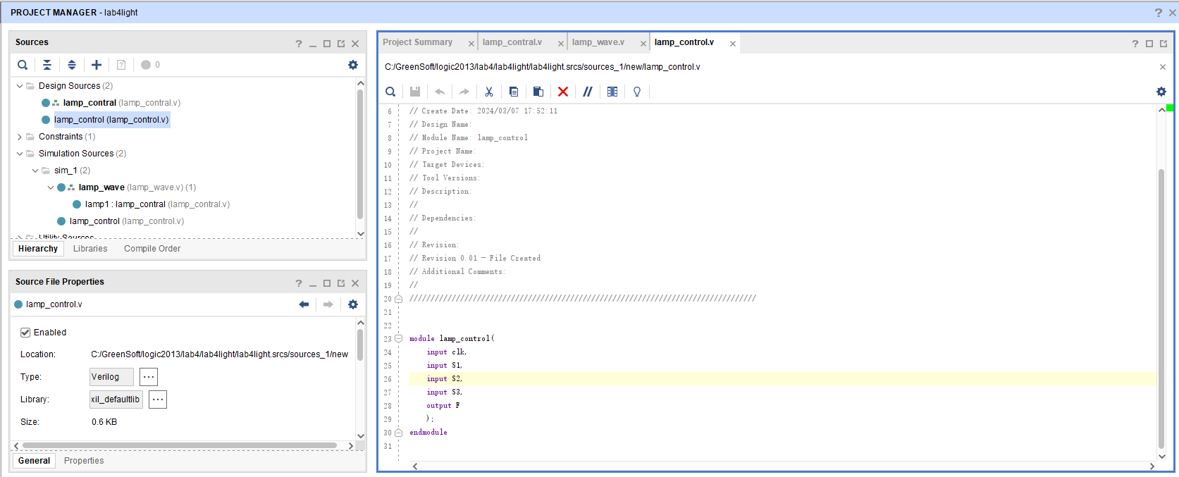
Vivado设计流程-工程创建
双击刚刚创建的源文件，打开流水程序源码如下，可以看出这是一个空的工程，我们现在要添加代码(录入输入输出端口，产生verilog头文件)
创建的源文件

Slide 29
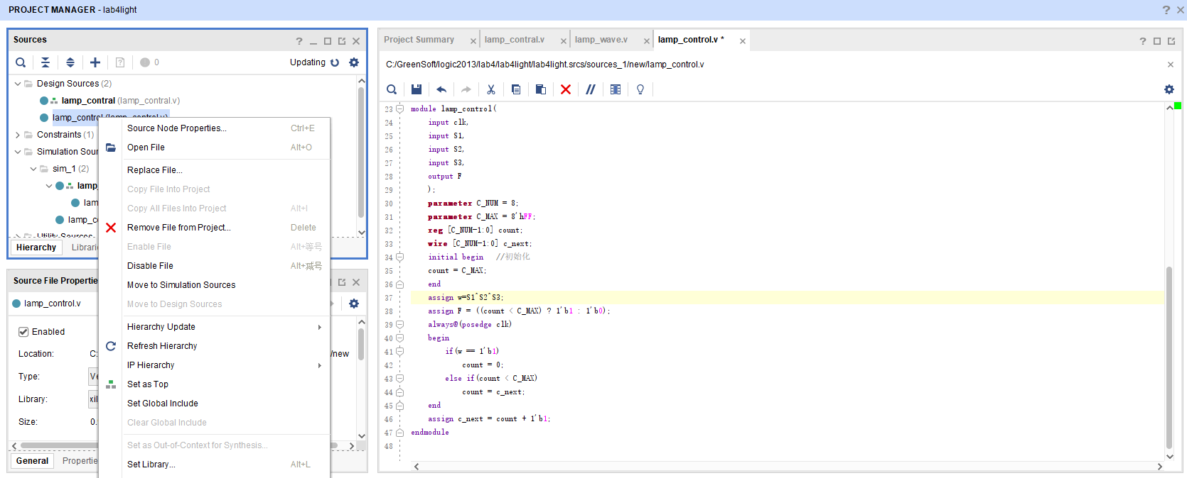
Vivado设计流程-工程创建
Sources窗口中有多个程序，如何将lamp_control设为顶层模块？右击lamp_control，对话窗口中选择“Set as Top”
添加的源文件

Slide 30
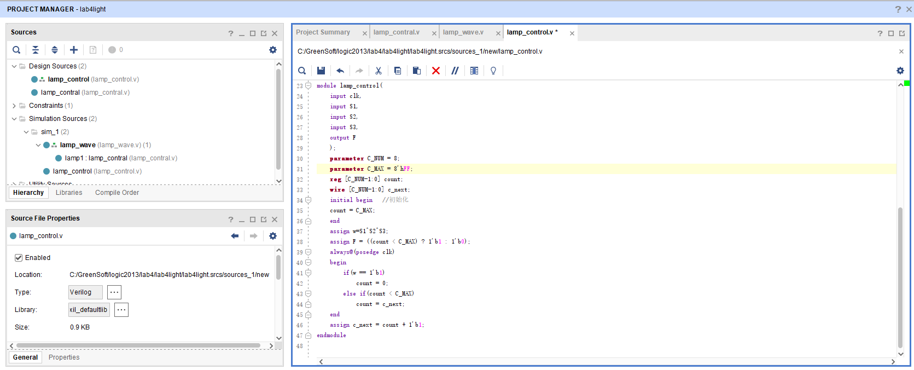
Vivado设计流程-工程创建
双击刚刚创建的源文件，打开流水程序源码如下，可以看出这是一个空的工程，我们现在要添加代码
添加的源文件

Slide 31
模拟代码
module lamp_control(
input clk,
input S1,
input S2,
input S3,
output F
);
parameter C_NUM = 8;
parameter C_MAX = 8'hFF;
reg [C_NUM-1:0] count;
wire [C_NUM-1:0] c_next;
initial begin //初始化
count = C_MAX;
end
assign w=S1^S2^S3;
assign F = ((count < C_MAX) ? 1'b1 : 1'b0);
always@(posedge clk)
begin
if(w == 1'b1)
count = 0;
else if(count < C_MAX)
count = c_next;
end
assign c_next = count + 1'b1;
endmodule

Slide 32
下载Verilog代码
module lamp_control(
input clk,
input S1,
input S2,
input S3,
output F
);
parameter C_NUM = 28;
parameter C_MAX = 28'hFFFF_FFF;
reg [C_NUM-1:0] count;
wire [C_NUM-1:0] c_next;
initial begin //初始化
count = C_MAX;
end
assign w=S1^S2^S3;
assign F = ((count < C_MAX) ? 1'b1 : 1'b0);
always@(posedge clk)
begin
if(w == 1'b1)
count = 0;
else if(count < C_MAX)
count = c_next;
end
assign c_next = count + 1'b1;
endmodule

Slide 33
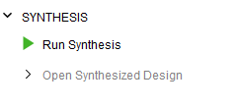
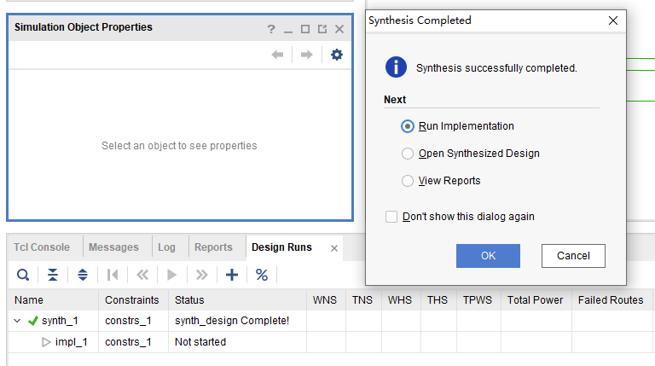
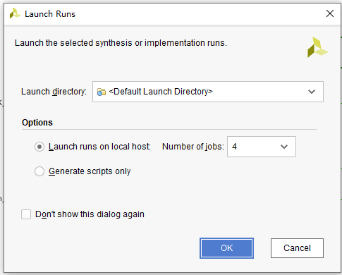
Vivado设计流程-综合
点击工作流窗口SYNTHISIS下Run Synthesis，弹出综合对象路径及运行线程数设置窗口，采用默认设置，直接点击OK,综合完成后弹出成功窗口，可以继续进行实现步骤，或者打开综合后的原理图设计以及查看综合报告，这里选择打开综合设计

Slide 34
模拟下载时间说明
3.下载延时时间
4.仿真延时时间

Slide 35
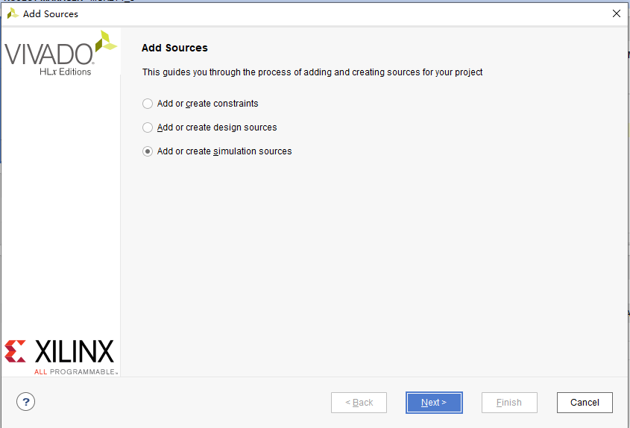
Vivado设计流程-功能仿真
点击Add Source, 添加仿真文件
添加/创建仿真文件

Slide 36
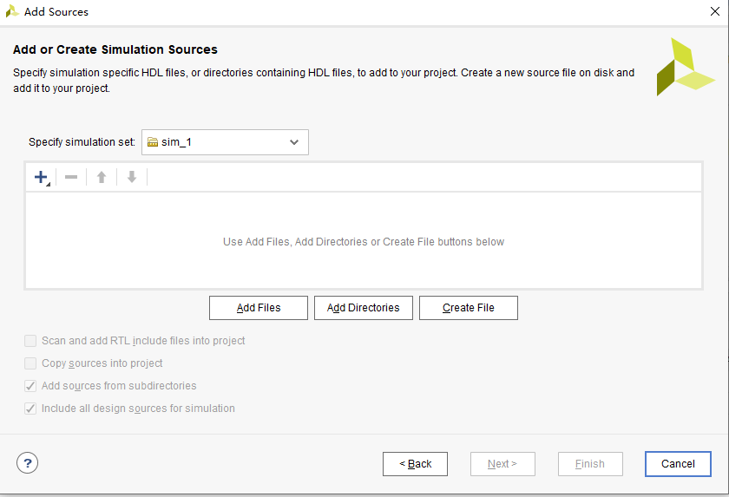
Vivado设计流程-功能仿真
选择仿真文件保存路径，创建新文件
仿真文件存储路径
创建文件

Slide 37
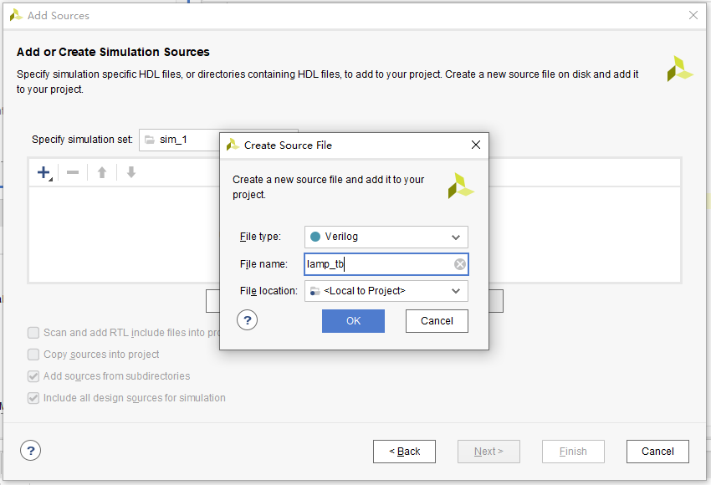
Vivado设计流程-功能仿真
创建Water_LED_tb新文件
仿真文件类型
仿真激励文件名称
仿真文件存储路径

Slide 38
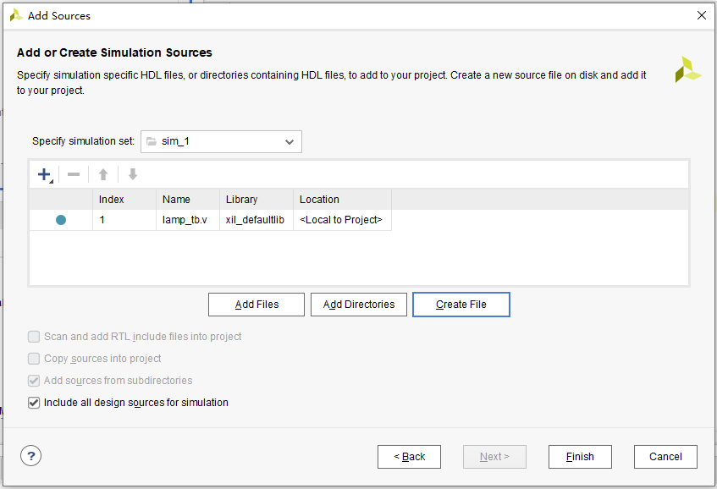
Vivado设计流程-功能仿真
创建完成，点击Finish结束
仿真文件

Slide 39
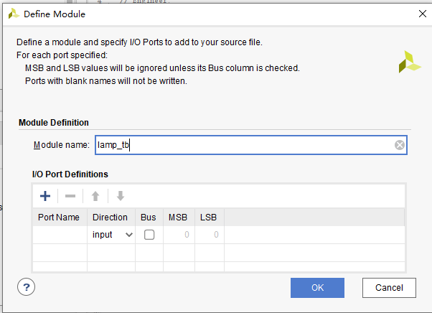
Vivado设计流程-功能仿真
端口定义，点击OK直接跳过
端口定义

Slide 40
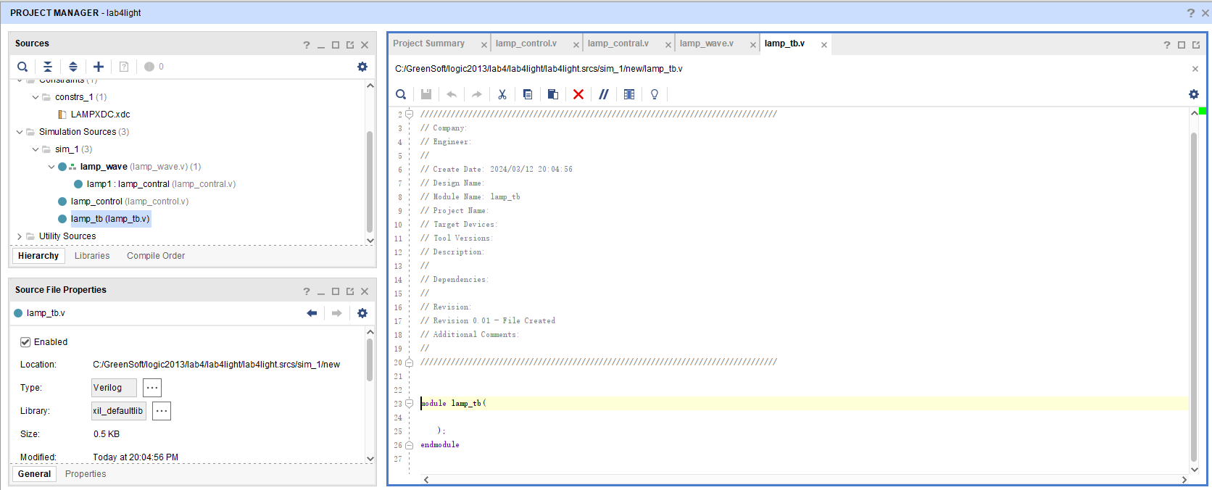
Vivado设计流程-功能仿真
在Simulaion Source下双击刚刚创建的仿真文件，这是一个空文件，我们需要添加代码
仿真文件

Slide 41
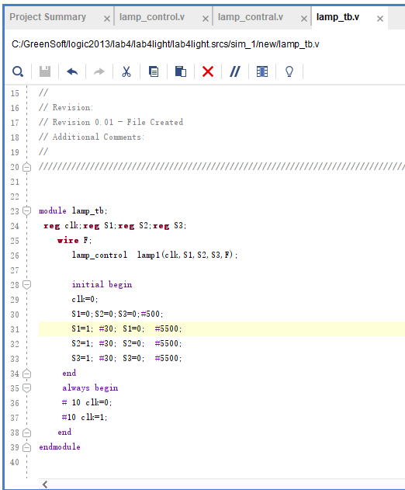
Vivado设计流程-功能仿真
在Simulaion Source下双击刚刚创建的仿真文件，这是一个空文件，我们需要添加代码
module lamp_tb;
reg clk;reg S1;reg S2;reg S3;
wire F;
lamp_control lamp1(clk,S1,S2,S3,F);
initial begin
clk=0;
S1=0;S2=0;S3=0;#500;
S1=1; #30; S1=0; #5500;
S2=1; #30; S2=0; #5500;
S3=1; #30; S3=0; #5500;
end
always begin
# 10 clk=0;
#10 clk=1;
end
endmodule

Slide 42
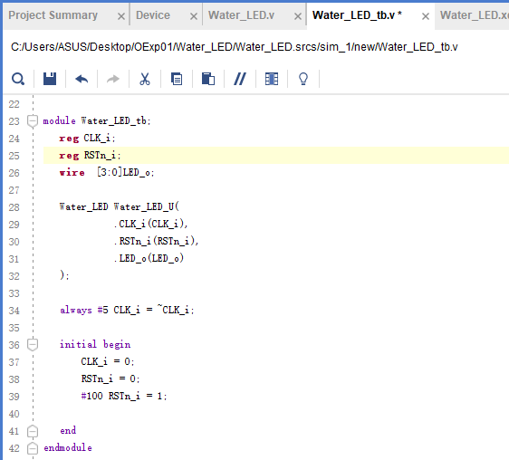
Vivado设计流程-功能仿真
如图，仿真文件补充完整
模块例化
100mhz时钟

Slide 43
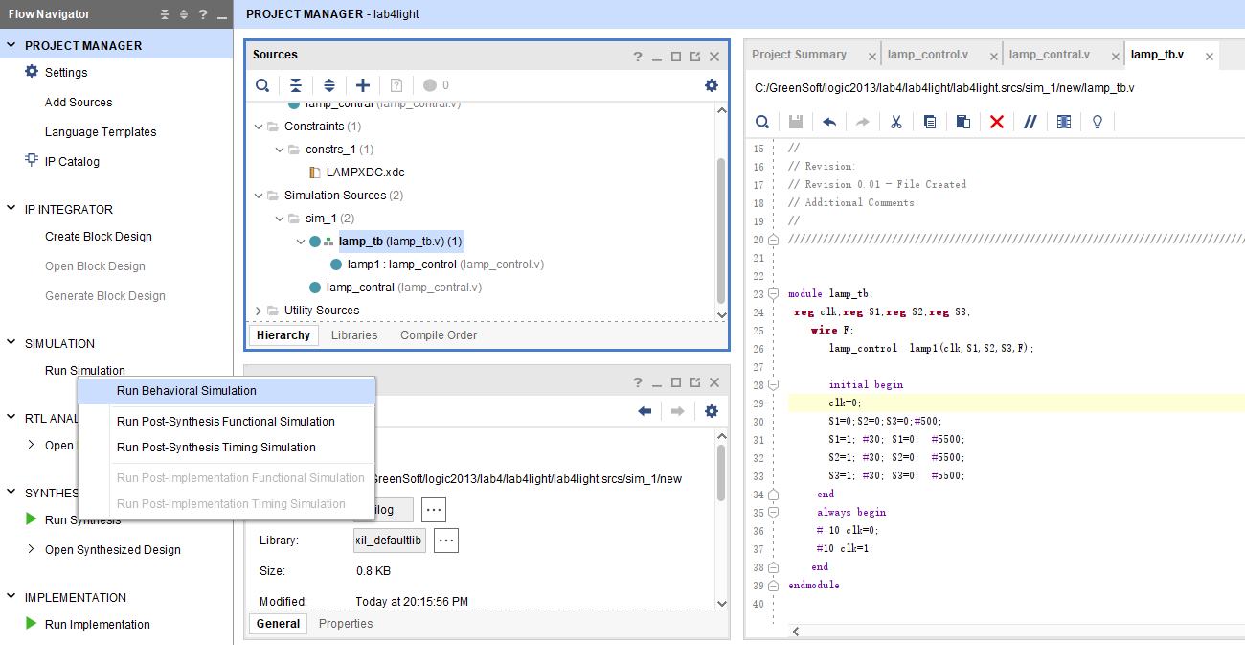
Vivado设计流程-功能仿真
如图，选择流程窗口下的SIMULATION，行为仿真
点击仿真选项
选择行为仿真

Slide 44
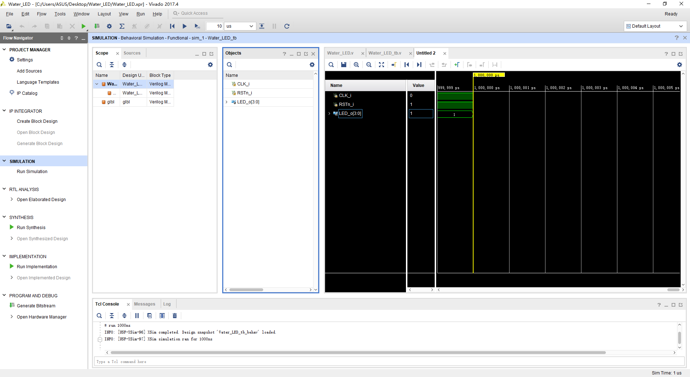
Vivado设计流程-功能仿真
运行到10us
如图点击仿真复位键，然后run all
控制快捷键
显示时间刻度
点击仿真选项
显示控制快捷键
选择行为仿真
模块层次
结构窗口
被选模块
信号窗口
信号值
信号名称
波形窗口
TCL控制台

Slide 45

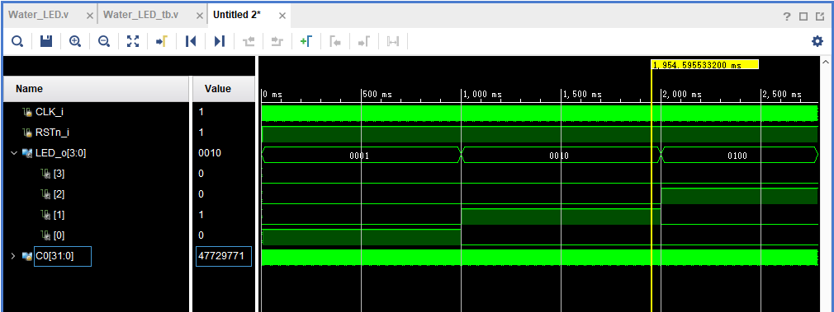
Vivado设计流程-功能仿真
如图:模拟图出来后，请点击“波形完全显示”按钮
波形完全显示
追踪到光标处
到初始时刻
到最后时刻
前一个波形跳变
下一个波形跳变
查找
保存
波形放大
波形缩小
显示时间刻度
显示控制快捷键
信号名称
信号值
波形窗口

Slide 46
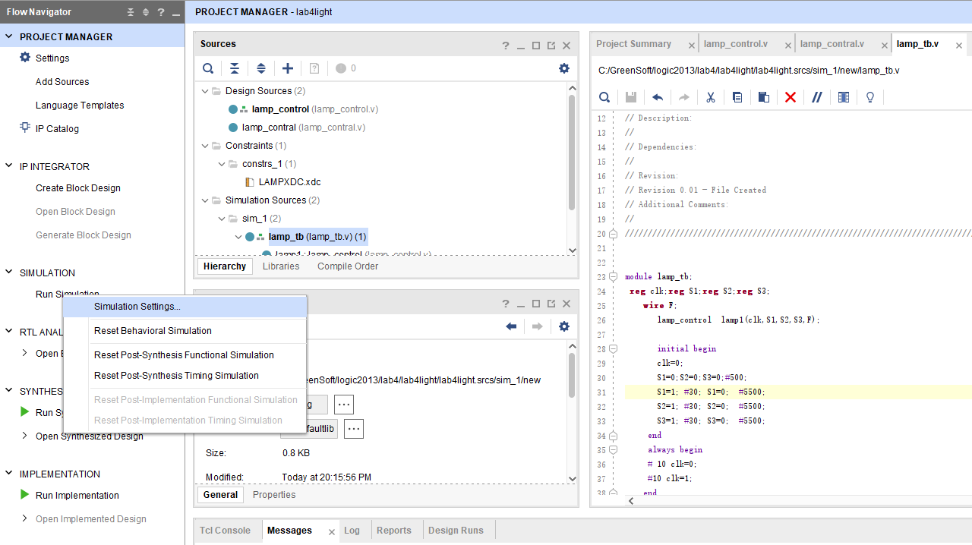
Vivado设计流程-功能仿真
模拟运行时间长度设置
模块例化
100mhz时钟

Slide 47
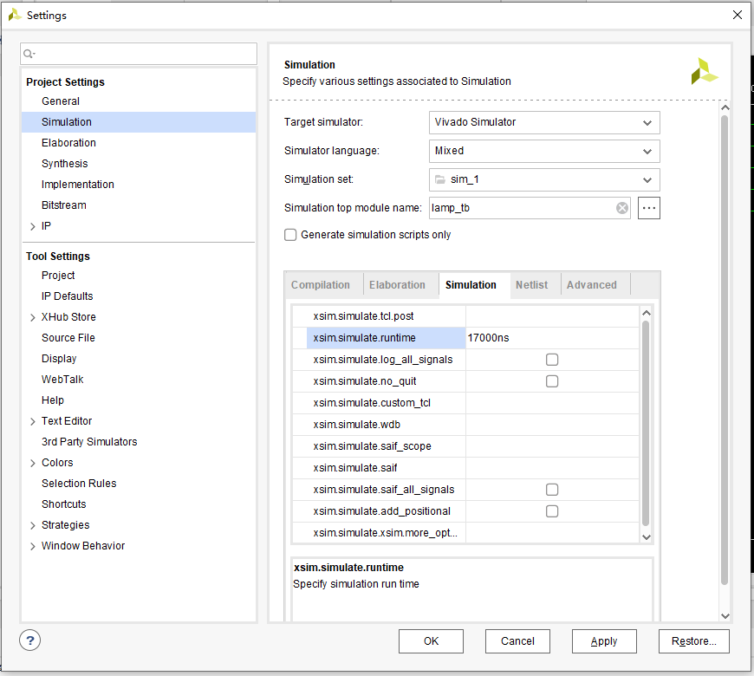
Vivado设计流程-功能仿真
模拟运行时间长度设置

Slide 48
Vivado设计流程
下载时的Verilog代码
module lamp_control(
input clk,
input S1,
input S2,
input S3,
output F
);
parameter C_NUM = 28;
parameter C_MAX = 28'hFFFF_FFF;
reg [C_NUM-1:0] count;
wire [C_NUM-1:0] c_next;
initial begin //初始化
count = C_MAX;
end
assign w=S1^S2^S3;
assign F = ((count < C_MAX) ? 1'b1 : 1'b0);
always@(posedge clk)
begin
if(w == 1'b1)
count = 0;
else if(count < C_MAX)
count = c_next;
end
assign c_next = count + 1'b1;
endmodule

Slide 49
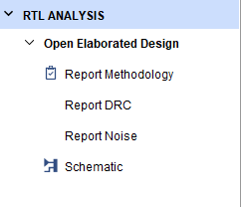
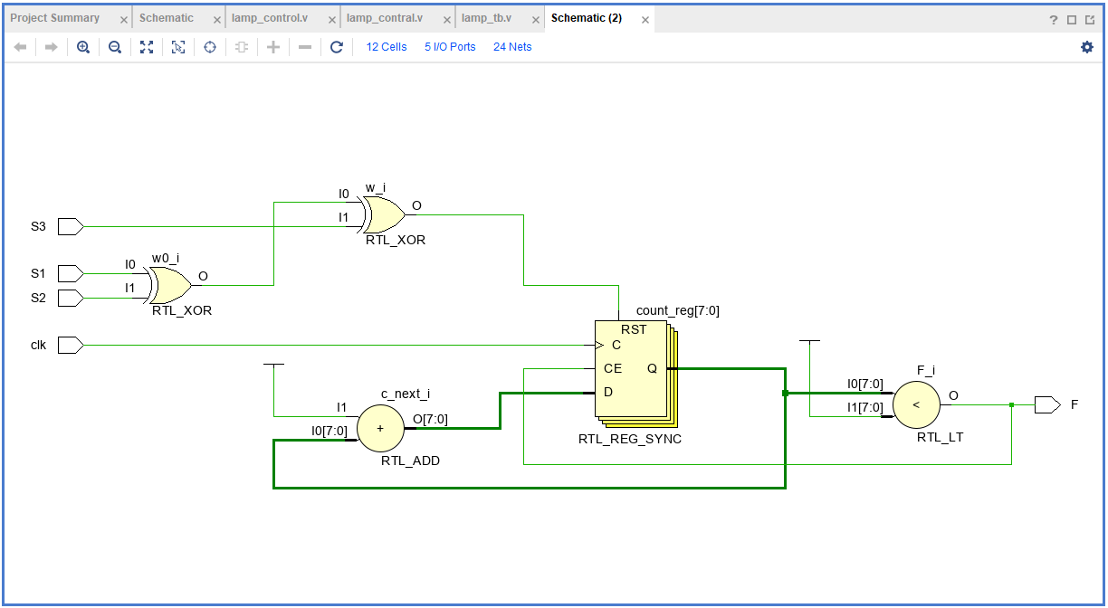
Vivado设计流程-RTL分析
如图，完成仿真后，可以点击RTL Analysis下的Schematic，打开下图所示的RTL级电路原理图

Slide 50
Vivado设计流程-综合
点击工作流窗口SYNTHISIS下Run Synthesis，弹出综合对象路径及运行线程数设置窗口，采用默认设置，直接点击OK,综合完成后弹出成功窗口，可以继续进行实现步骤，或者打开综合后的原理图设计以及查看综合报告，这里选择打开综合设计

Slide 51
Vivado设计流程-综合
点击工作流窗口SYNTHISIS下Run Synthesis，弹出综合对象路径及运行线程数设置窗口，采用默认设置，直接点击OK,综合完成后弹出成功窗口，可以继续进行实现步骤，或者打开综合后的原理图设计以及查看综合报告，这里选择打开综合设计

Slide 52
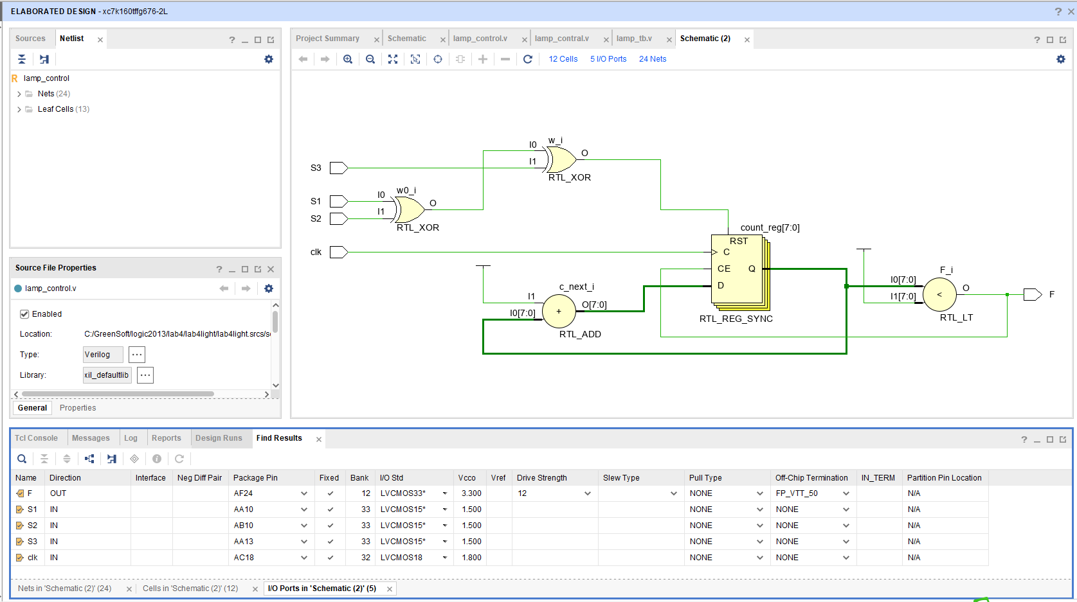
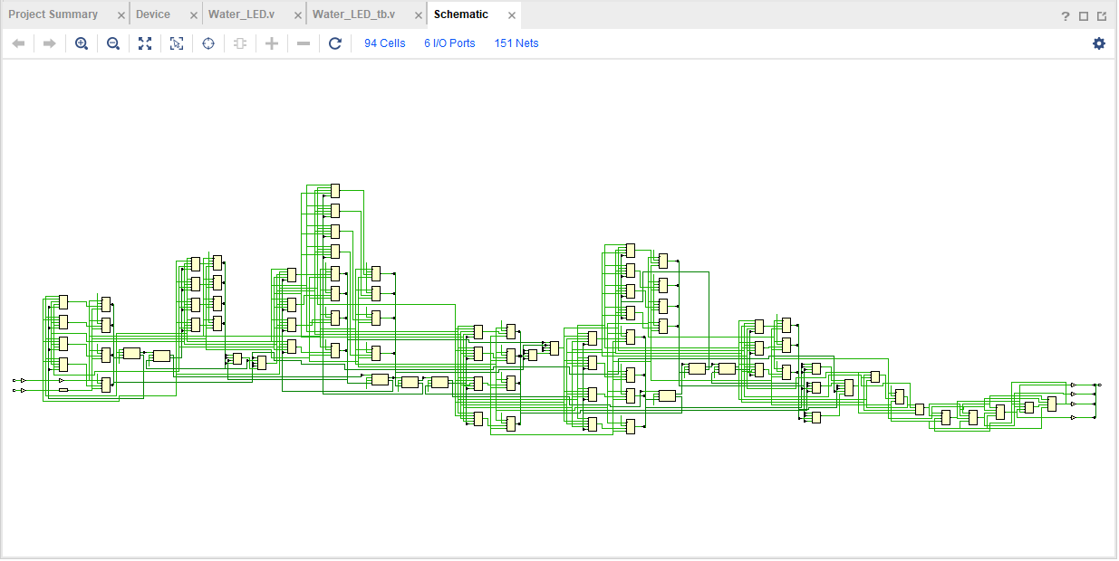
Vivado设计流程-综合
综合后的设计如图所示

Slide 53
Vivado设计流程-综合
综合后的设计如图所示

Slide 54
Vivado设计流程-引脚约束
方法一 工具直接约束法 综合完成后，点击I/O Ports

Slide 55
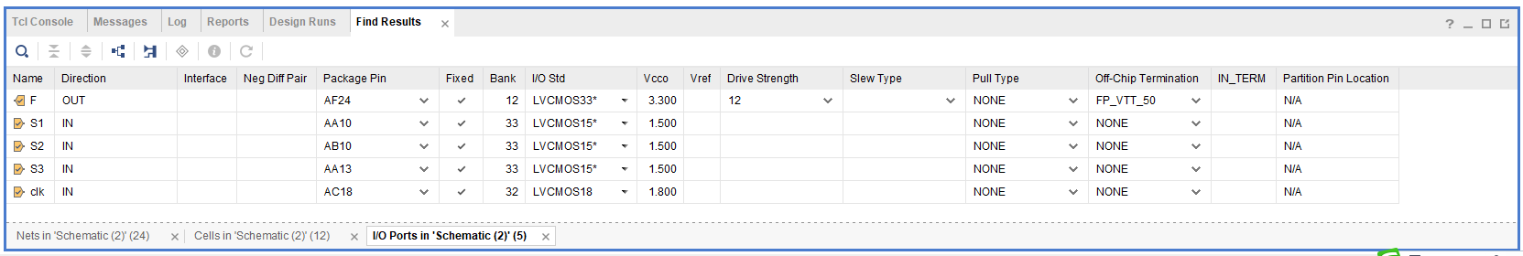
Vivado设计流程-引脚约束
方法一 工具直接约束法 点击I/O Ports，Find Results 中进行管脚配置；
Package Pin 对应 FPGA 中的管脚， I/O Std 对应电平标准。
配置 clk 信号连接到 AC18 管脚，电平标准是 LVCMOS18，在Package Pin 中选择 AC18 管脚， I/O Std 选择 LVCMOS18。其他按图示配置。

Slide 56
Vivado设计流程-引脚约束
方法一 工具直接约束法 约束完成点击保存并命名，点击OK；

Slide 57
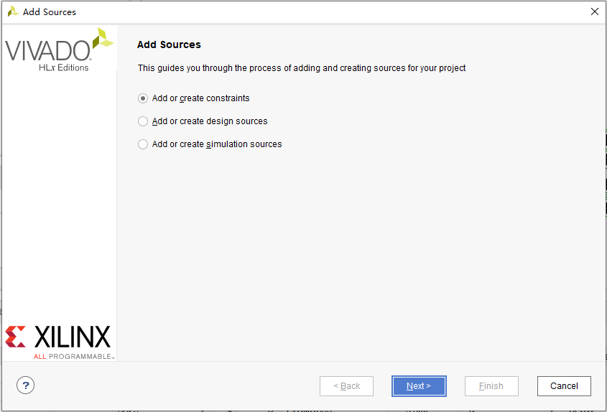
Vivado设计流程-引脚约束
方法二 脚本约束法 在综合前，点击Add Source添加约束文件，之后点击Next, Finish

Slide 58
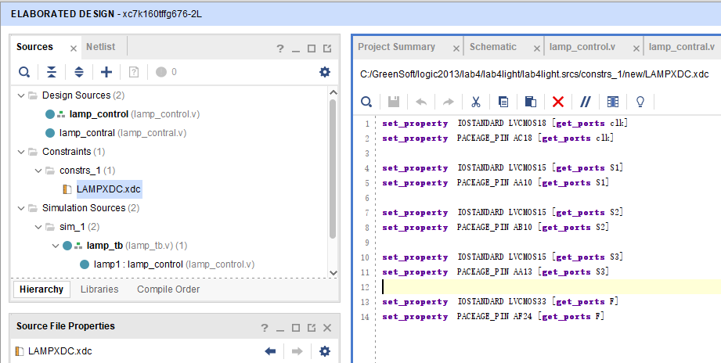
Vivado设计流程-引脚约束
方法二 脚本约束法 在Consraintsxai下，双击Lampxdc.xdc约束文件并填入如下的约束文件

Slide 59
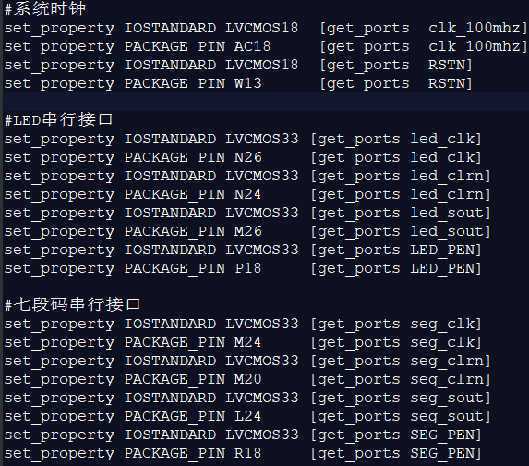
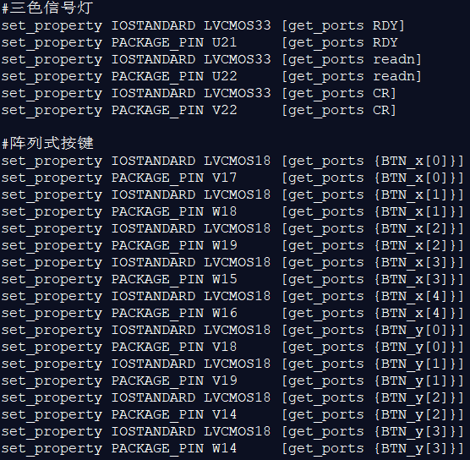
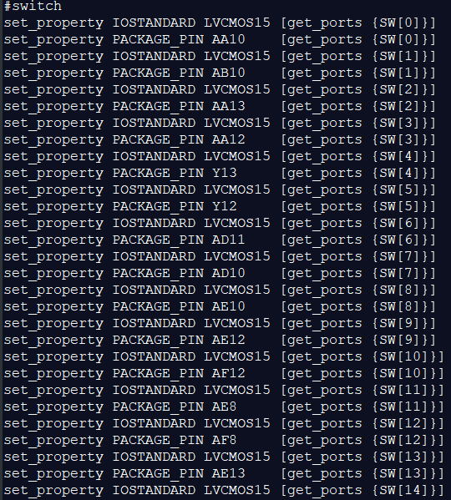
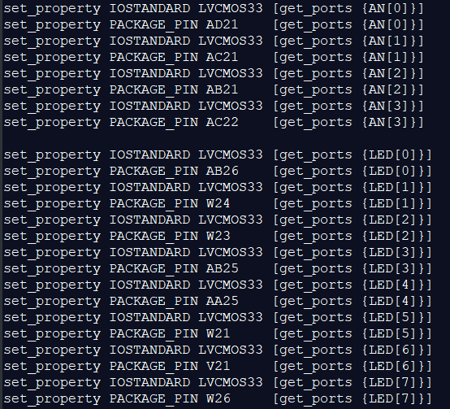
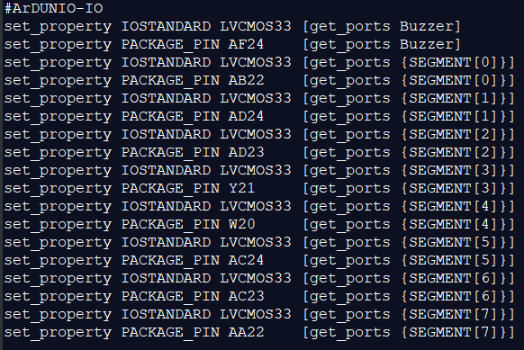
Vivado设计流程-引脚约束
引脚约束，是将所设计的功能模块的端口与实际物理芯片的引脚进行绑定，从而实现输入和输出与实际信号量连系的有效性；
工具约束和脚本约束都可行，推荐脚本约束；可以直接使用提供的xdc文件

Slide 60
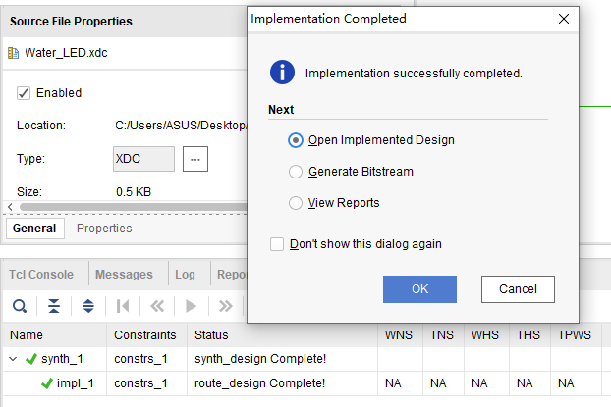

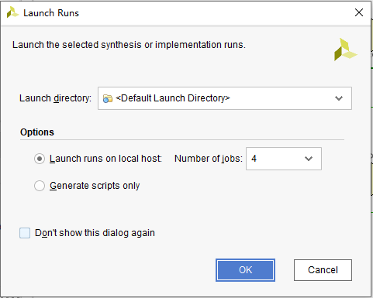
Vivado设计流程-实现
如综合前，脚本约束引脚，则综合后直接进行实现步骤；若综合后，工具约束引脚，则需再次进行综合，再进行实现步骤
点击IMPLEMENTATION下的Run Implementation,在弹窗中直接点击OK，开始实现步骤
实现完成，可以打开实现的设计，或者生成比特流，或者观察实现报告；

Slide 61
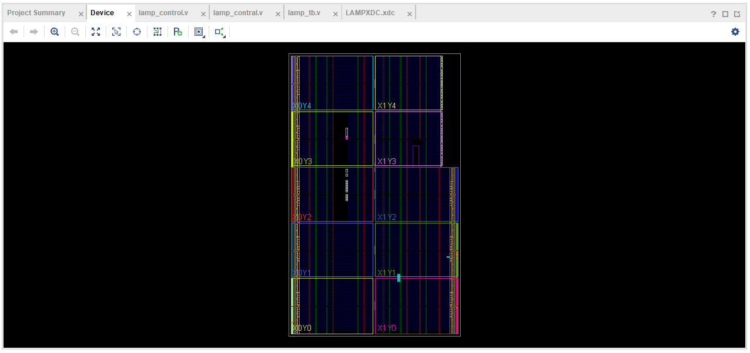
Vivado设计流程-实现
点击OK，可以打开实现的设计；

Slide 62

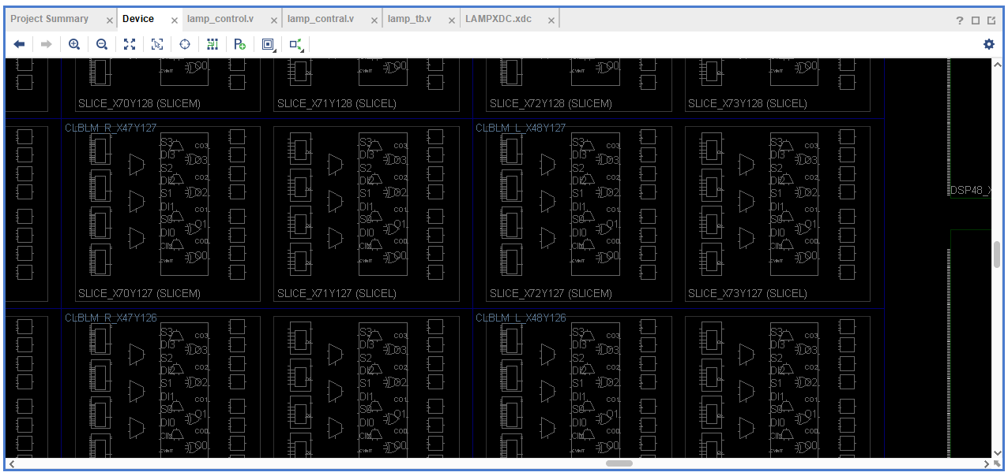
Vivado设计流程-实现
放大实现的设计图，可以清楚观察到底层的逻辑单元（多路选择器、异或门、触发器等）；

Slide 63




Vivado设计流程-生成比特流
点击PROGRAM AND DEBUG下的Generate Bitstream，再随后弹窗点击OK，右上角为生成比特文件的过程图，最后比特流成功生成；

Slide 64




Vivado设计流程-下载程序
给开发板通电，并且连接下载器
点击PROGRAM AND DEBUG下的OpenTarget， 然后单击 Auto Connect；
单击 Program Device，选择器件和比特文件，进行下载
连接成功弹出
bit文件路径选择图
在哪个目录？

Slide 65


Vivado设计流程-实验结果
下载过程下载完成后 LED 流水灯就运行起来了
下载过程

Slide 66

Logisim

Slide 67

绘图
在绘图区的上方有功能按键和常用的几个门
在绘图区的左边为所有可直接添加的模块

Slide 68






Logisim绘图
Ctrl+1：Change values within circuit
Ctrl+2：Edit selection and add wires
Ctrl+3：Add wire to circuit
Ctrl+4：Edit text in circuit
Ctrl+5：Add Pin（input）
Ctrl+6: Add Pin（output）

Slide 69





Logisim绘图
Ctrl+7:Add NOT Gate
Ctrl+8:Add AND Gate
Ctrl+9:Add OR Gate
Ctrl+0:Add XOR Gate
Add XOR Gate

Slide 70
绘图
Ctrl+5 或鼠标点击对应按钮，可添加输入端口入电路原理图中
Ctrl+7/8/9/0 或用鼠标点击对应按钮，可以分别向电路原理图中添加非门、与门、或门、异或门。
Ctrl+6 或用鼠标点击对应按钮，可以向电路原理图中添加输出端口。
Ctrl+3 或用鼠标点击对应按钮后，可以在电路原理图中画线，找到连线的一端并按住鼠标拖动即可
点击File -> Save或用Ctrl+S保存电路图

Slide 71

绘图

Slide 72

绘图
连线正确时候线路应为绿色；
红色和蓝色都是异常状态，可能因为图的逻辑有问题或者线没有接在元器件引脚上

Slide 73


仿真检查电路功能
画好电路原理图之后，Ctrl+1 后即可通过点击输入端口来改变输入端口的输入值，从而可以通过遍历所有输入值来检查电路功能是否正常。其中，深绿色表示低电平，亮绿色表示高电平。

Slide 74


为输入输出端口命名，以便转为 Verilog
Ctrl+2 或鼠标点击对应图标或双击后，双击输入输出端口，即可为其命名。只有将输入、输出端口命名，才可将其正常地转为 Verilog。

Slide 75


导出为Verilog
选择上方状态栏的 FPGA > Synthesize & Download。
在弹出的窗口中，选择目标板(Target board)为 FPGA4U

Slide 76

导出为Verilog
点击 Settings 按钮，并且将弹出窗口中 FPGA Commander Settings 选项下的 Hardware discription language used for FPGA commander 选项更改为 Verilog，并更改保存地址随后可关闭弹出窗口。

Slide 77

导出为Verilog
点击 Execute，随后点击弹出窗口中的 Done 即可完成。你可以忽略这一步给出的 Design is not completely mapped 的警告。
此时即可在工作目录下的 verilog/ 子目录中看到生成的 Verilog 文件，如果你不知道文件保存到了哪里，请查看弹窗 Info 中的信息确定你的工作目录以及导出文件的位置。

Slide 78
Sword实验板资源介绍

Slide 79
Sword实验平台板级资源
SWORD 是一款面向系统能力的计算机系统课程贯通教学实验平台。 结合 Xilinx 的 Kintex™-7 系列 FPGA 丰富的逻辑资源、板载层次完整的存储结构（包括 SRAM、 DRAM 和 Flash）、 以及丰富多样的接口（包括 GPIO、 UART、 音频、视频、 USB、 SATA、网络、光纤、 Pmod™）

Slide 80

Sword实验平台板级资源
17
7
9
8
10
11
16
2
Arduino
6
12
18
20
14
5
1
4
15
15RB450G
19
12
4个简单外设：GPIO
3
13
16

Slide 81
Sword平台板级资源说明
编号 | 功能区 | 编号 | 功能区
1 | XC7K160T-1FFG676C | 10 | 10M/100M/1000M以太网
2 | 电源输入及开关 | 11 | 12位色VGA
3 | GPIO（包括按键、拨码开关、LED和7段数码管） | 12 | HDMI输入（上） HDMI输出（下）
4 | SRAM静态存储器 | 13 | FPGA配置（USB-JTAG）
5 | DDR3 SDRAM动态存储器 | 14 | Pmod™扩展口
6 | NOR 型并行闪存 | 15 | SFP+光模块接口
7 | RS232 | 16 | SATA接口
8 | MicroSD卡槽 | 17 | 麦克风输入和单声道耳机接口
9 | USB-OTG、USB-HID | 18 | SPI闪存（FPGA配置用）
FPGA | XC7K70T | XC7K160T (SWORD) | XC7K325T
Logic Cells | 65,600 | 162,240 | 326,080
BlockRAM (Kb) | 4,860 | 11,700 | 16,020
DSP Slices | 240 | 600 | 840
PCIe® Gen2 Blocks | 1 | 1 | 1
GTX Transceivers (12.5 Gb/s Max Rate) | 8 | 8 | 16
I/O Pins | 300 | 400 | 500

Slide 82

Sword实验平台板级资源
SWORD 平台具体硬件功能包括：  主芯片 • Xilinx Kintex™-7 XC7K160T-1FFG676 FPGA • 162,240 个逻辑单元 • 11,700Kb 容量的片内存储器 • 600 个 DSP 快速乘法器 • 1 个 PCIe® 2.0 硬核控制器 • 8 个 12.5Gbps GTX 高速串行收发器
配置方式： • USB-JTAG • SPI Flash
存储器 • 512M Byte DDR3 存储器（数据位宽 32bit） • 32M Byte NOR FLASH 存储器（数据位宽 32bit） • 6M Byte SRAM 存储器（数据位宽 48bit）

Slide 83

Sword实验平台板级资源
主要接口 • 1 路 10M/100M/1000M 网口（ RJ45） • 1 路 UART 接口 • 1 路 12 位 VGA 接口（ RGB656） • 1 路 USB-OTG 接口（可接电脑，鼠标，键盘）
• 2 路 USB 转 PS2 接口（可接鼠标，键盘） • 1 路 SD 卡插槽 • 1 路 HDMI 输入接口（ 1080P/30fps） • 1 路 HDMI 输出接口（ 1080P/30fps） • 5 个 Pmod 接口（其中一个接到内部 AD 转换器） • 1 组 Arduino 接口 • 1 路 JTAG 接口（烧录 FPGA 程序和调试用）
其他 • 16 个单色 LED（串行） • 16 个拨码开关 • 17 个按键开关
（ 16 个自定义按键开关+1个复位） • 8 个七段数码显示管（串行） • 2 个三色 LED • 1 个三轴加速度计 • 1 个温度传感器 • 1 个扬声器放大器 • 1 个数字麦克风
另外，配件中兼容Arduino扩展接口的扩展板型号为SWORD-002，可以直接插在SWORD4.0主板上使用。
包括4个七段数码显示管（并行）、8个LED （并行）、2个彩色按键、1个蜂鸣器

Slide 84
END

